Slide 1
Subnetting
Electronic Engineering Polytechnic Institut of Surabaya – ITS
Kampus ITS Sukolilo Surabaya 60111

Slide 2
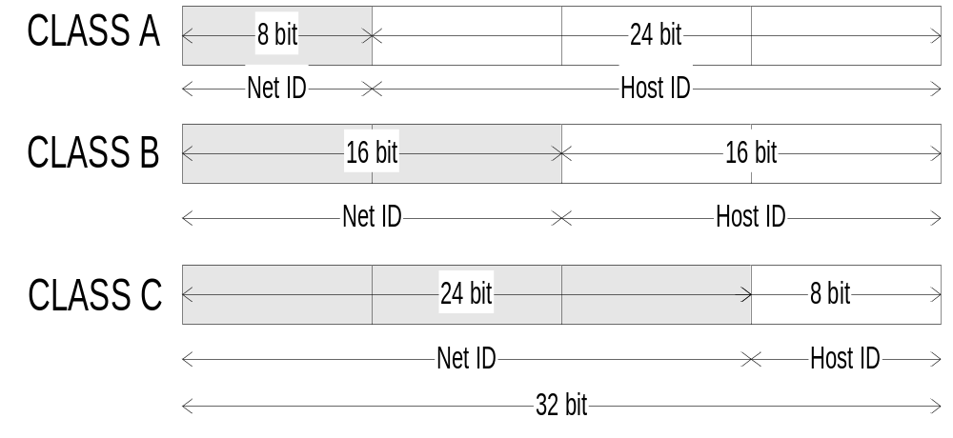
IP Class

Slide 3
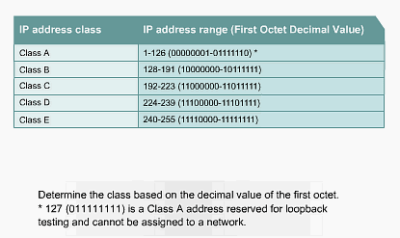
IP Address Range

Slide 4
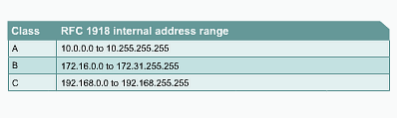
Private IP Addresses

Slide 5
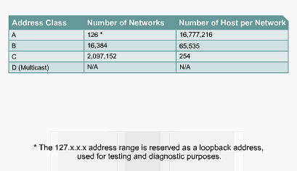
IP Address Classes

Slide 6
Subnetting
Pembagian jaringan besar ke dalam jaringan yang kecil-kecil inilah yang disebut sebagai subnetting
Teknologi yang berbeda. Dalam suatu organisasi dimungkinkan menggunakan bermacam teknologi dalam jaringannya. Semisal teknologi ethernet akan mempunyai LAN yang berbeda dengan teknologi FDDI.
Kongesti pada jaringan. Sebuah LAN dengan 254 host akan memiliki performansi yang kurang baik dibandingkan dengan LAN yang hanya mempunyai 62 host. Semakin banyak host yang terhubung dalam satu media akan menurunkan performasi dari jaringan. Pemecahan yang paling sedherhana adalah memecah menjadi 2 LAN.
Departemen tertentu membutuhkan keamanan khusus sehingga solusinya memecah menjadi jaringan sendiri.

Slide 7
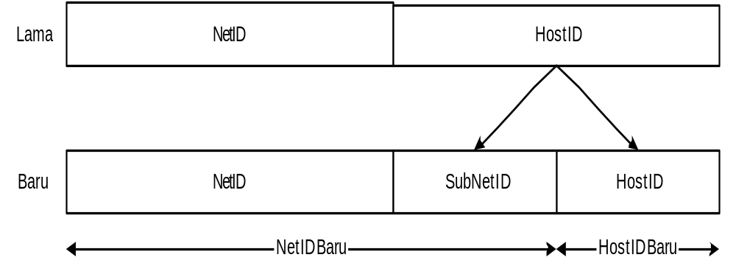
Pembentukan Subnet

Slide 8
Cara pembentukan subnetting
Berdasarkan jumlah jaringan/subnet
Berdasarkan jumlah komputer yang terhubung ke jaringan/host

Slide 9
Subnet Berdasarkan jumlah jaringan
Menentukan jumlah jaringan yang dibutuhkan dan merubahnya menjadi biner.
Misalkan kita ingin membuat 255 jaringan kecil dari nomor jaringan yang sudah ditentukan. 255 → 11111111
Menghitung jumlah bit dari nomor 1. Dan jumlah bit inilah yang disebut sebagai subnetID
Dari 255 → 11111111 → jumlah bitnya adalah 8
Jumlah bit hostID baru adalah HosiID lama dikurangi jumlah bit nomor 2.
Misal dari contoh diatas hostIDbaru: 16 bit – 8 bit = 8 bit.
Isi subnetID dengan 1 dan jumlahkan dengan NetIDLama.
Jadi NetID baru kita adalah NetIDlama + SubNetID :
→ 11111111.11111111.11111111.00000000 (24 bit bernilai 1 biasa ditulis /24)
Berkat perhitungan di atas maka kita mempunyai 256 jaringan baru yaitu :
192.168.0.xxx, 192.168.1.xxx, 192.168.2.xxx, 192.168.3.xxx hingga 192.168.255.xxx dengan netmash 255.255.255.0.
xxx → menunjukkan hostID antara 0-255
Biasa ditulis dengan 192.168.0/24 → 192.168.0 menunjukkan NetID dan 24 menunjukkan subnetmask (jumlah bit yang bernilai 1 di subnetmask).
Dengan teknik ini kita bisa mengalokasikan IP address kelas B menjadi sekian banyak jaringan yang berukuran sama.

Slide 10
Cara Pembentukan Subnet
Misal jika jaringan kita adalah 192.168.0.0 dalm kelas B (kelas B memberikan range 192.168.0.0 – 192.168.255.255).
Ingat kelas B berarti 16 bit pertama menjadi NetID yang dalam satu jaringan tidak berubah (dalam hal ini adalah 192.168) dan bit selanjutya sebagai Host ID (yang merupakan nomor komputer yang terhubung ke dan setiap komputer mempunyai no unik mulai dari 0.0 – 255.255).
Jadi netmasknya/subnetmasknya adalah 255.255.0.0
Kita dapat membagi alokasi jaringan diatas menjadi jaringan yang lebih kecil dengan cara mengubah subnet yang ada

Slide 11
Cara Pembentukan Subnet berdasarkan Host
Ubah IP dan netmask menjadi biner
    IP : 192.168.0.0 → 11000000.10101000.00000000.00000000
    Netmask : 255.255.0.0 → 11111111.11111111.00000000.00000000
    Panjang hostID kita adalah yang netmasknya semua 0 → 16 bit.
Menentukan jumlah host dalam suatu jaringan dan rubah menjadi biner.
    Misal dalam jaringan kita membutuhkan host 25 maka menjadi 11001.
Hitung jumlah bit host yang dibutuhkan angka biner. Dan angka inilah nanti sebagai jumlah host dalam jaringan kita.
    Jumlah host 25 menjadi biner 11001 dan jumlah bitnya adalah 5.
Rubah netmask jaringan kita dengan cara menyisakan angka 0 sebanyak jumlah bit host.
    Jadi netmasknya baru adalah 11111111.11111111.11111111.11100000
Identik dengan 255.255.255.224 jika didesimalkan.

Slide 12
Contoh Subnetting
Misalkan jumlah host dalam jaringan adalah 26.
Binarinya adalah 11010 → 5 bit.
Jadi subnetmask yang digunakan adalah 11111111.11111111.11111111.11100000 (disisakan 0 5 bit untuk host sesuai kebutuhan jaringan) identik dengan 255.255.225.224.
255.255.255.224 adalah subnet kita
Jumlah host tiap jaringan adalah 2⁵ -2⁼32-2=30
Angka 2 dihasilkan dari → setiap range awal sama akhir dipakai sebagai NetID dan broadcast.
Misalkan nomor IP 132.92.0.0

Slide 13
Studi Kasus

Slide 14
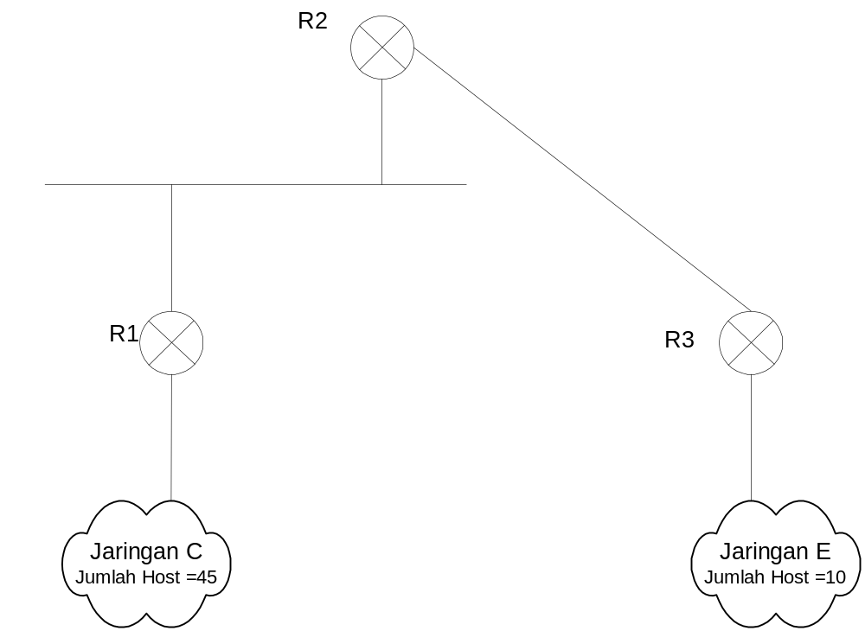
Studi Kasus
10.252.0.0

Slide 15
Penyelesaian
Jumlah Jaringan :
  Jaringan C : 46
  Jaringan E : 11
  Jaringan R1-R2 : 2
  Jaringan R2-R3 : 2
Jaringan Terbesar : 46 = 101110 = 6 bit
Netmask baru
  11111111.11111111.11111111.11000000
Jaringan baru :
10.252.0.0/26 10.252.0.128/26
10.252.0.64/26 10.252.0.224/26

Slide 16
Penyelesaian
10.252.0.0/26 → Digunakan u/ Jar C
10.252.0.64/26
10.252.0.192/26
10.252.0.128/26

Slide 17
Penyelesaian
Jringan dengan host 11 → 1011
Netmask untuk jaringan host 10 :
  11111111.11111111.11111111.11110000 --. HOST 32
Kita pecah network 10.252.0.64/26
  10.252.0.64/28
  10.252.0.79/28
  10.252.0.94/28
  10.252.0.109/28
Jaringan dengan Host 2 → 10
Netmask baru untuk jaringan dengan host 2
  11111111.11111111.11111111.11111100
Kita pecah jaringan 10.252.0.48/28
  10.252.0.48/30
  10.252.0.52/30
  10.252.0.56/30
  10.252.0.60/30

Slide 18
10000100.1011100.00000000. 01011010
11111111.11111111.11111111.11100000
10000100.1011100.00000000.01000000
132.92.0.64

Slide 19
Mana yang satu jaringan mana yang tidak ?
10.252.230.3 netmask 255.255.240.0
10.252.240.6 Netmask 2155.255.240.0
10.252.220.6 Netmask 255.255.192.0
10.252.223.250 netmask 255.255.192.0

Slide 20
Penyelesaian
IP dan Netmask dijadikan binar
Hasil binari IP dan Netmask di-AND-kan
Hasilnya jika sama maka satu jaringan, jika tidak berarti lain jaringan
Hasilnya bisa juga dianggap sebagai NetID masing-masing jaringan

Slide 21
Penyelesaian
10.252.240.6 Netmask 2155.255.240.0
00001010.11111100.11110000.00000110
11111111.11111111.11110000.00000000
00001010.11111100.11110000.00000000
10.252.230.3 netmask 255.255.240.0
00001010.11111100.11100110.00000011
11111111.11111111.11110000.00000000
00001010.11111100.11100000.00000000

Slide 22
Penyelesaian
10.252.223.250 netmask 255.255.255.192
00001010.11111100.11011111.11111010
11111111.11111111.11000000.00000000
00001010.11111100.11000000.00000000
10.252.220.6 Netmask 255.255.192
00001010.11111100.11011100.00000110
11111111.11111111.11000000.00000000
00001010.11111100.11000000.00000000

Slide 23
Penyelesaian
Mana yang satu jaringan ?
Mana yang tidak ?

